Slide 1
Інтерактивні вправи для розвитку творчих здібностей учнів на уроках української мови та літератури
Notes:
Оригинальные шаблоны для презентаций: https://presentation-creation.ru/powerpoint-templates.html
Бесплатно и без регистрации.

Slide 2
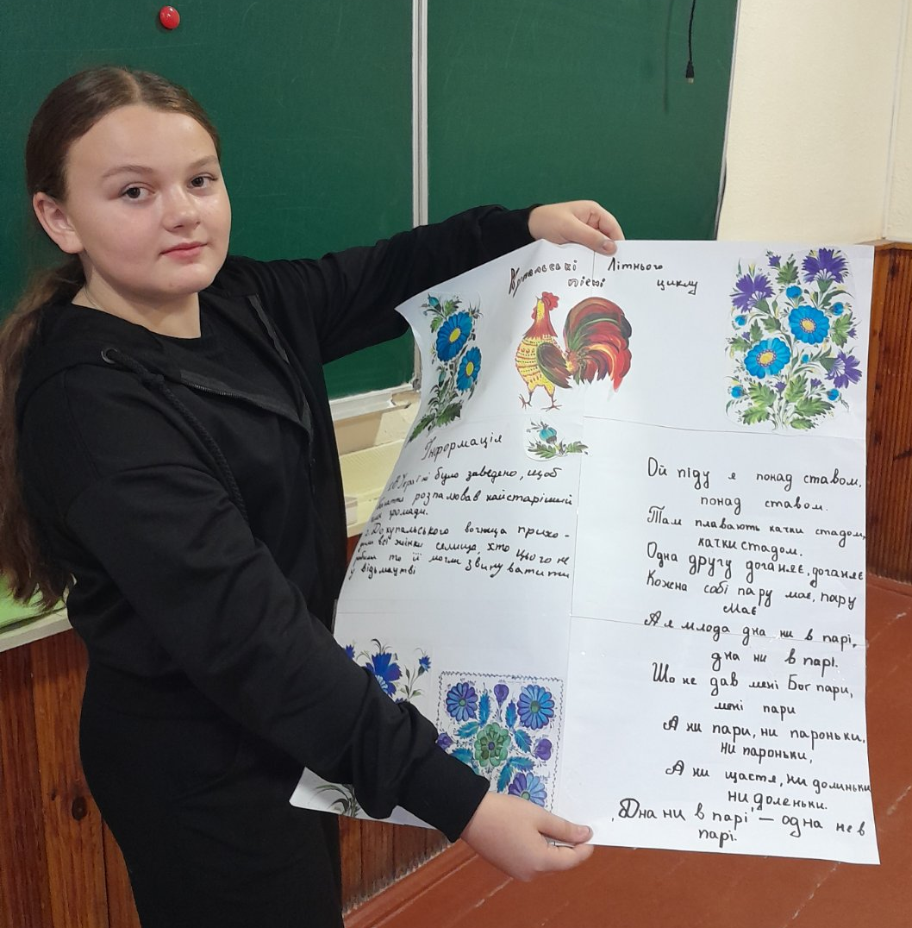
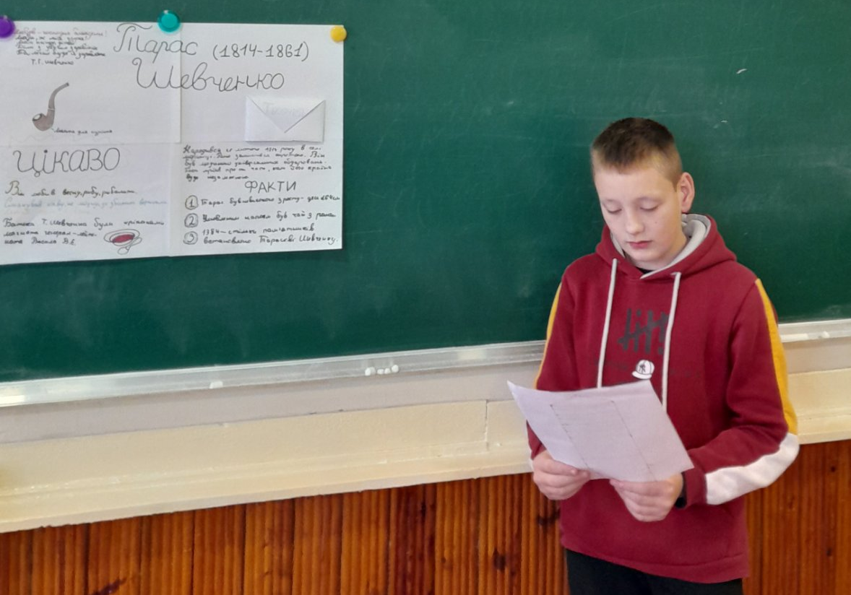
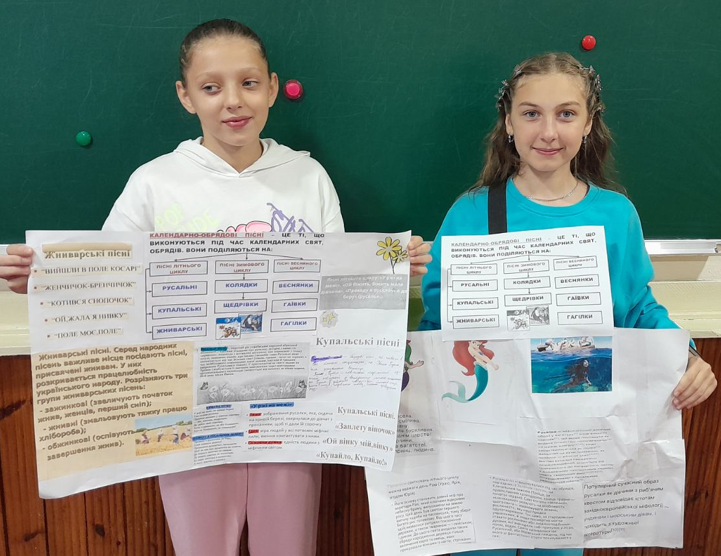
Постер
Постер - це художньо оформлений плакат, що рекламує певний твір. Я ставлю учням умову: прорекламувати твір так, щоб його захотіли прочитати інші.

Slide 3
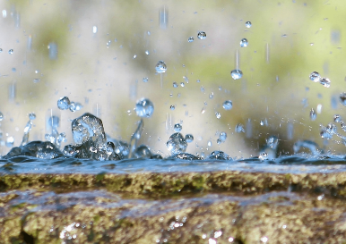
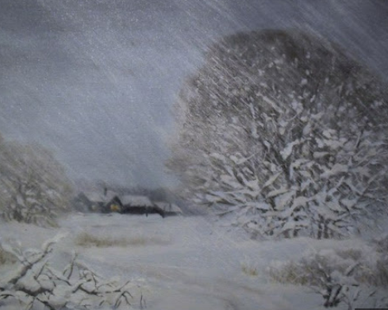
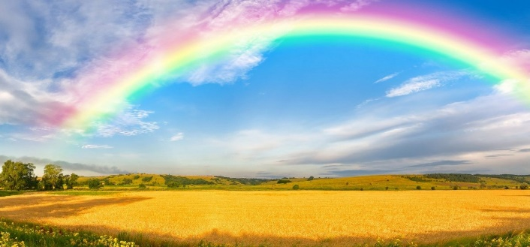
Творчі інтерактиви
Для прикладу – пропоную перевтілитись у якесь природне явище й відчути сутність цієї величі. Ким би ви стали, коли б довелося обрати стихію? Дощем? Завірюхою? Чи, можливо, веселкою? Подумайте, оберіть і поясніть свій вибір.

Slide 4

Рецепт щасливого дня
Це не про страву, а про ідеальний легкий день. Ми завжди запам’ятовуємо ті миті, коли були дуже щасливими, отримували бажане, здійснювали мрії.
Опиши свій щасливий день у вигляді рецепту, додавай ті інгредієнти, які принесуть тобі задоволення.

Slide 5

Рефреймінг
Цей прийом дозволяє поглянути на ситуацію з іншого боку, під іншим кутом зору, побачити позитивне навіть у найнесприятливішій ситуації.
: Дощ
Я люблю дощ. Він приносить прохолоду, а з нею натхнення й спокій. У життєвій круговерті дощ ніби дає малесеньку перерву, щоб ми, люди, відпочили від праці й турбот. Барабанять краплі у вікно, і їхня дзенькітлива мелодія не дратує, а надихає. На душі стає спокійно й радісно. Поглянь, який прекрасний світ! Здається, цей благодатний і довгожданий дощ відмив від пилюки й бруду не тільки закіптюжені вулиці, сади, поля, а й твої думки. Очистив та оживив душу, мов потріскану від спеки землю. Напоїв життєдайними соками усе навколо, і світ заграв блискучими барвами.

Slide 6

Рефреймінг
Дощ
Невже знову дощ?! Колючі краплі б’ють в обличчя, проникають за комір. А найгірше-це болото навкруги. Знаєте, дощисько, як те вредне хлопчисько, дуже полюбляє брудні калюжі, а вони просто жити без нього не можуть. Ти біжиш, ховаєшся, а дощака з калюжами роблять свої капосні справи. Що там у тебе? Нові чобітки? Хе-хе…Обожнюємо біленькі, на них добре видно нашу «роботу». А може, у вашому будинку протікає дах? Чи гаряча пора жнив, чи щойно перевернули скошене сухе сіно? Тоді дощ «спішить вам на допомогу»! Холодний, невчасний, набридливий і затяжний!

Slide 7

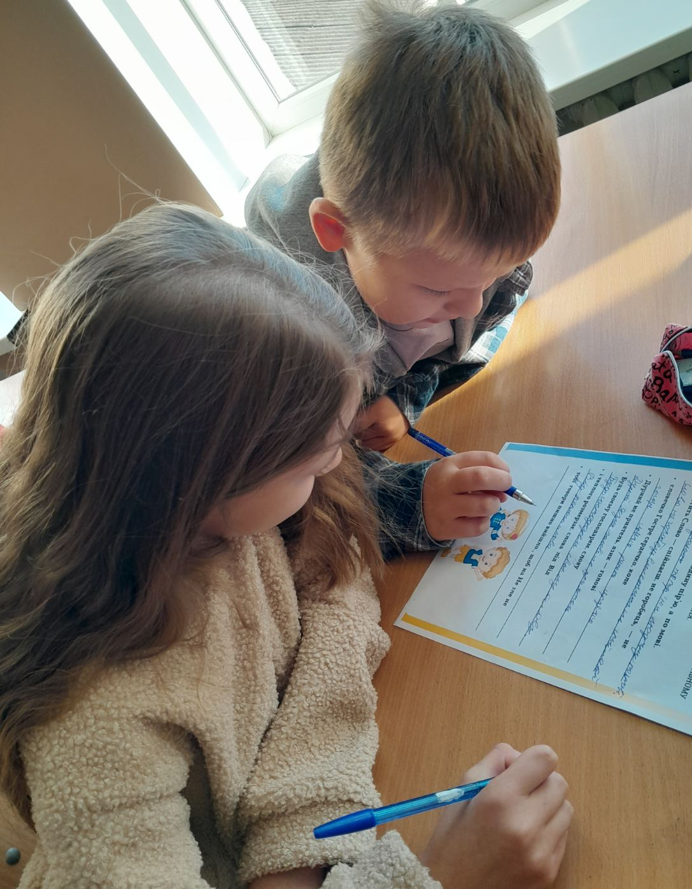
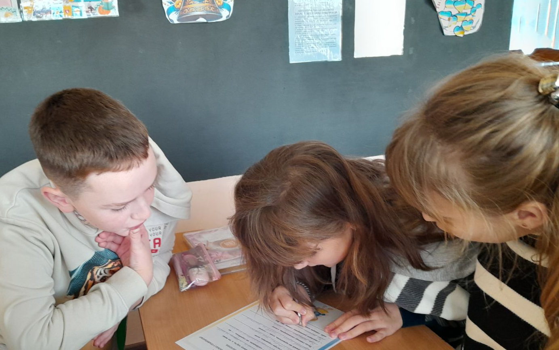
Твір за метафорою
Потрібно до означуваного слова підібрати метафори за такими ознаками: колір, смак, запах, зовнішній вигляд, звук, переживання.

Slide 8
1 рядок-колір+означуванийпредмет
2 рядок-смак…
3 рядок-запах…
4 рядок-зовнішній вигляд…
5 рядок-звук…
6 рядок-переживання, висновок…

Slide 9
1 рядок-колір+означуванийпредмет
Щастя- це різнобарвна квітка. Це сонячна Україна.
2 рядок-смак…
Щастя - це солодка черешня з батьківського саду.
3 рядок-запах…
Щастя - це божественний аромат розквітлих троянд на подвір’ї. Це бабусині духмяні пироги з печі - смак дитинства.
ЩАСТЯ
4 рядок-зовнішній вигляд…
Щастя схоже на усмішку немовляти.
5 рядок-звук…
Щастя - це шепіт хвиль, що набігають на морський берег.
6 рядок-переживання, висновок…
Щастя окрилює людину.

Slide 10
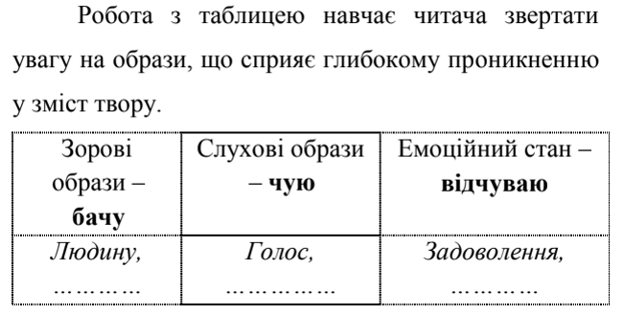
Понятійна таблиця

Slide 11
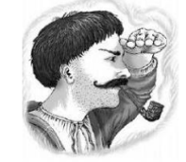
Сенкан із таємницею
…………………..
Сміливий, турботливий.
Бореться, захищає, визволяє.
Вовк Барвінок – його помічник.
Лицар.
Ключ: Швайка (В.Рутківський
«Джури козака Швайки»)

Slide 12
3-2-1
Запишіть :
3 речі (факти, поняття, явища), які були новими.
2 речі (факти, поняття, явища), що видалися цікавими, незвичайними.
1 річ (факт, поняття, явище), що зможете використати в майбутньому.

Slide 13
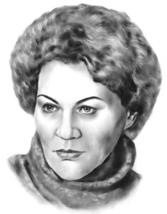
ЛІНА КОСТЕНКО
Хто вона? | Яка вона? | Запишіть три цікавих факти про письменницю

Slide 14

Асоціативні вікна
Намалюй символ
Поясни лексичне значення
слова СТРАХ
СТРАХ –
це внутрішнє почуття, природна реакція людини на небезпеку.
Напиши асоціації до слова СТРАХ
Напиши протилежні асоціації
Переляк, тремтіння, сльози, несподіванка, горе, розпач, смуток, плач…
Щастя, задоволення, усмішка, втіха, сміх, добро, подарунок...

Slide 15
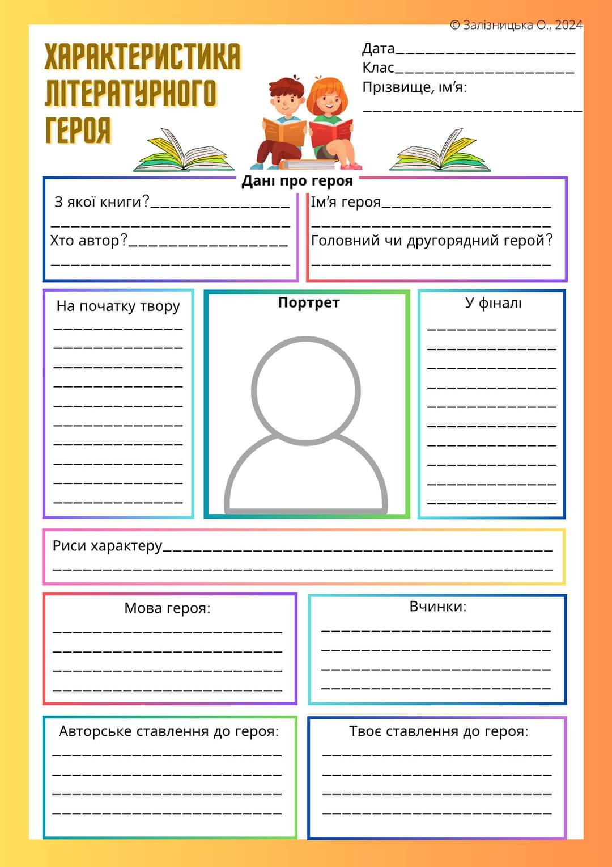
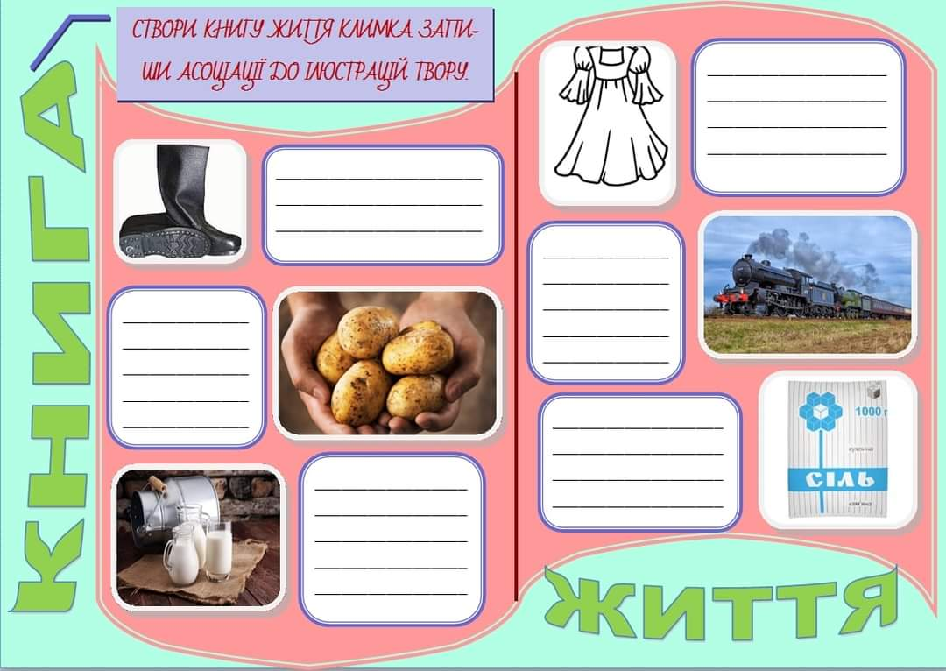
Інтерактивні робочі аркуші, плакати, фейсбук-сторінки

Slide 16
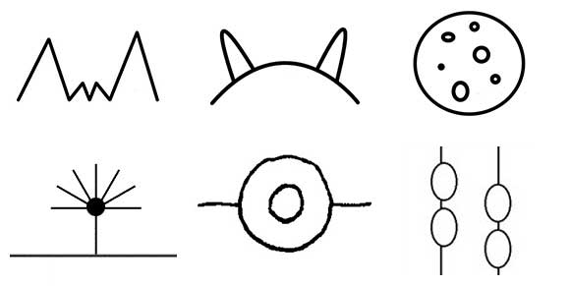


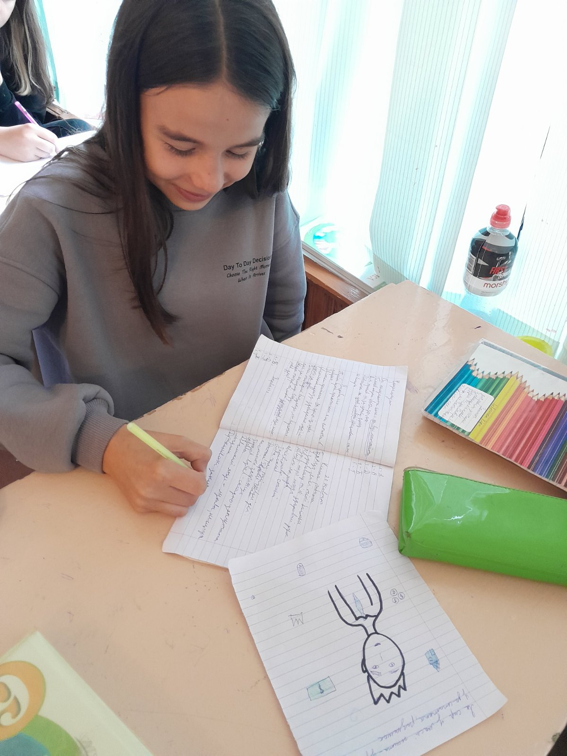






Друдли
Друдли – це чорно-білі картинки-загадки, дивлячись на які, абсолютно точно не скажеш, що там зображено.
Мета:
розвиток образного мислення, творчих здібностей;
розвиток уяви: «я вчусь бачити незвичайне у звичайному»;
розвиток мовлення.

Slide 17
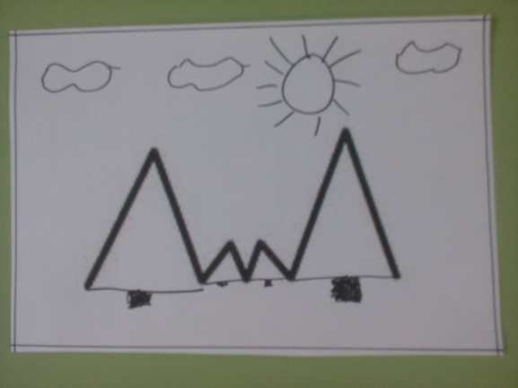
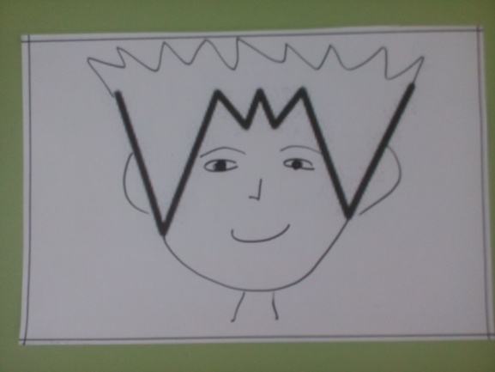
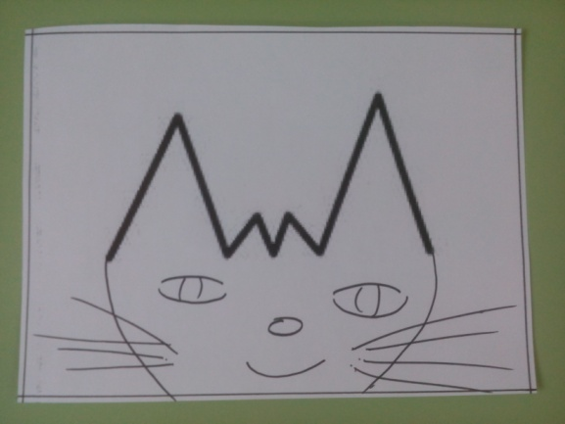
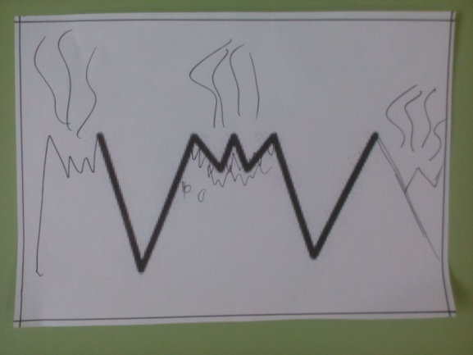
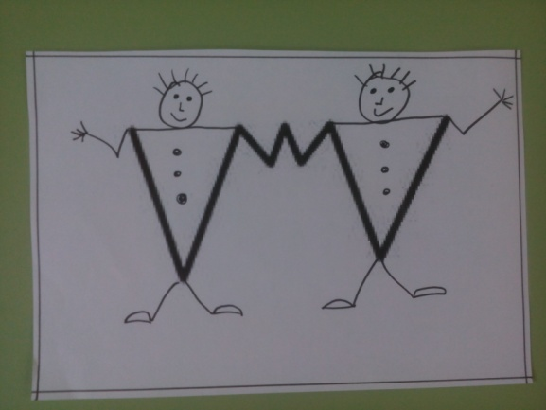
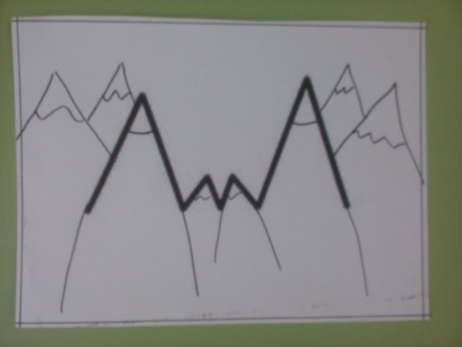
Що можна побачити у друдлах?
Це і дерева, гори, веселі чоловічки, люди та тварини

Slide 18
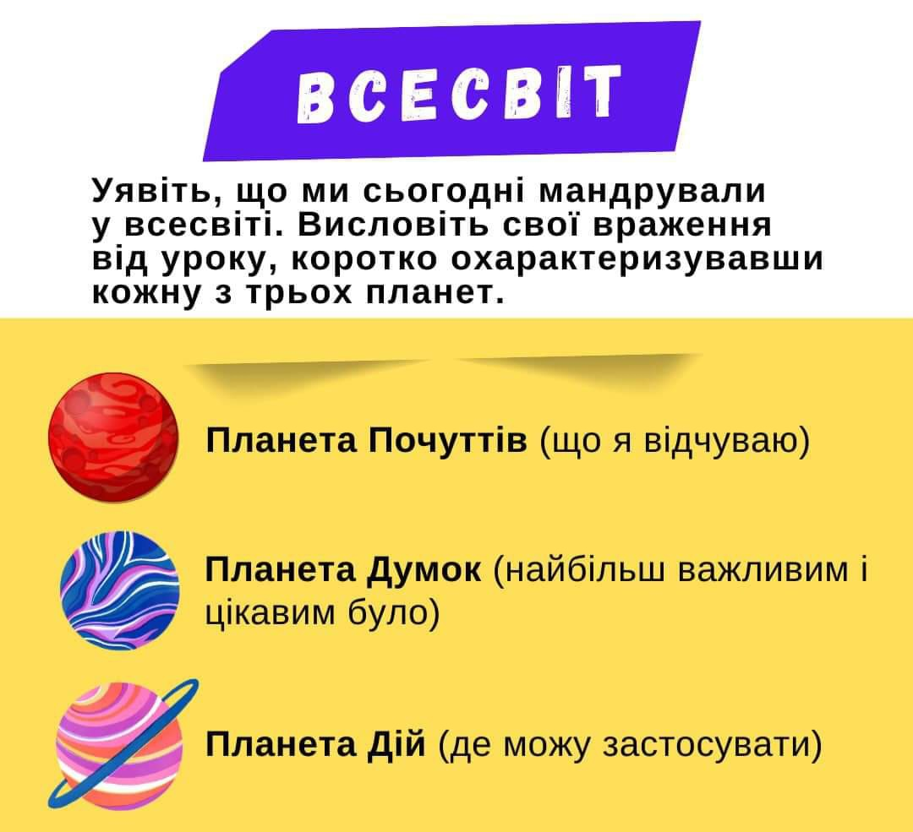
Рефлексія
Рефлексія
Уявіть, що ми сьогодні мандрували у Всесвіті. Висловіть свої враження від уроку, коротко охарактеризувавши кожну з трьох планет.

Slide 19












Рефлексія
Загадкові листи
Сьогодні
на уроці
я навчився/
навчилася…
На уроці
я запам’ятав/
запам’ятала…
Найкраще
мені вдалося…
Обери лист, який ти хочеш відкрити
Найбільше мені сподобалося…
Урок
завершую з настроєм…
Труднощі виникали…

